Slide 1
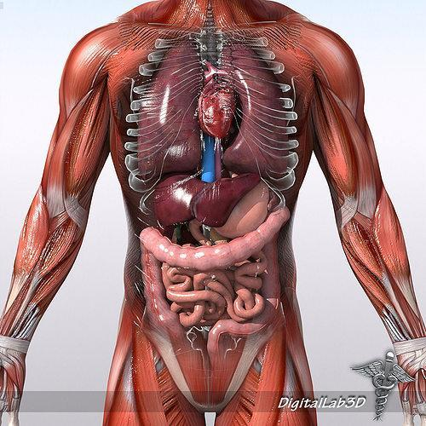
بسم الله الرحمن الرحيم
التاريخ : 25/ 5 / 1443
الحصة :الثالثة
الجهاز الهضمي والمواد الغذائية

Slide 2


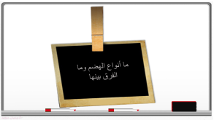





مراجعة ما سبق
استراتيجية شريط الذكريات

Slide 3
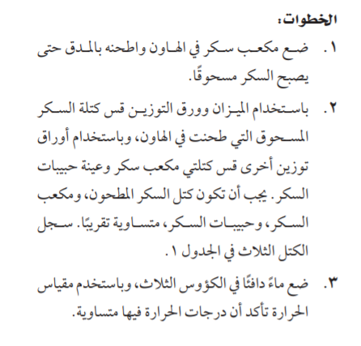
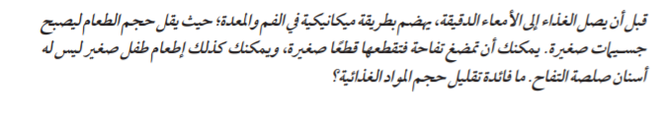
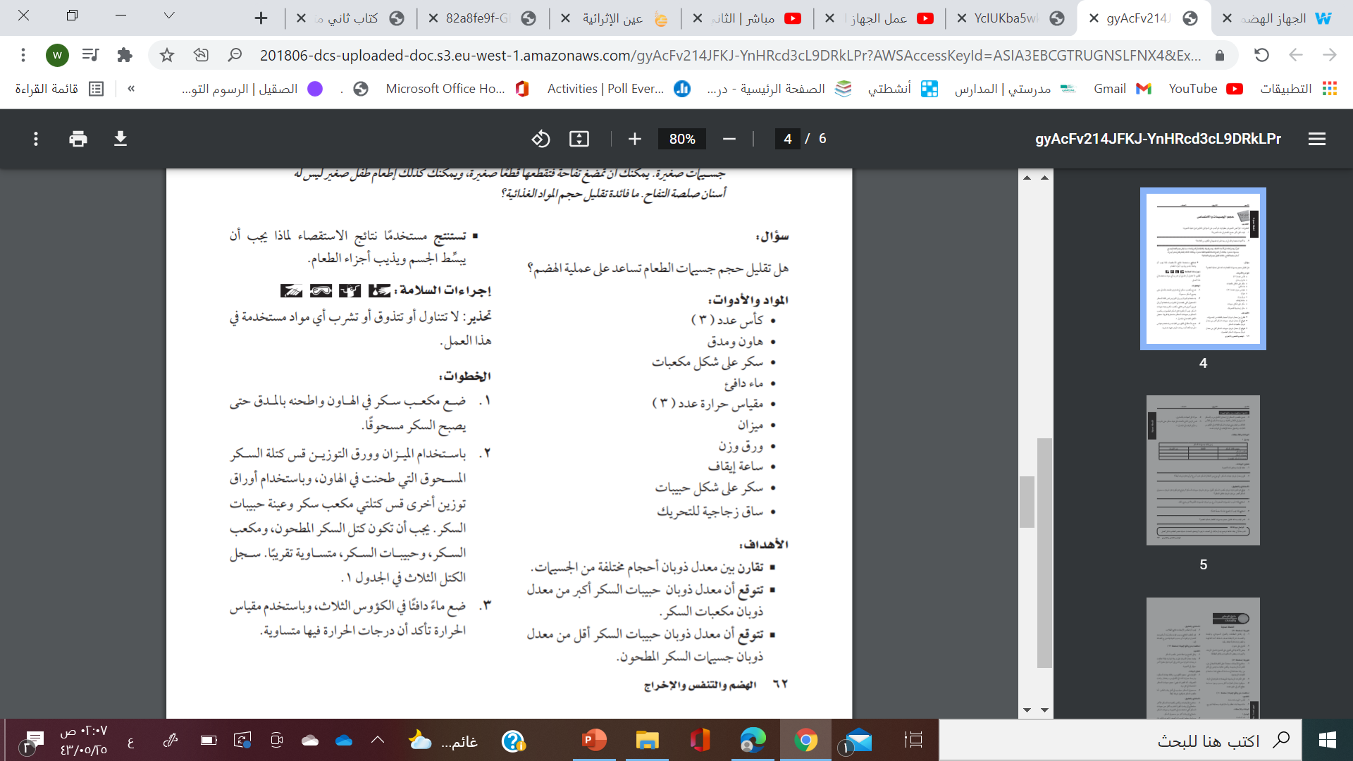
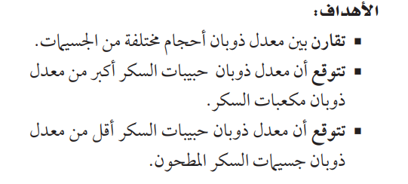
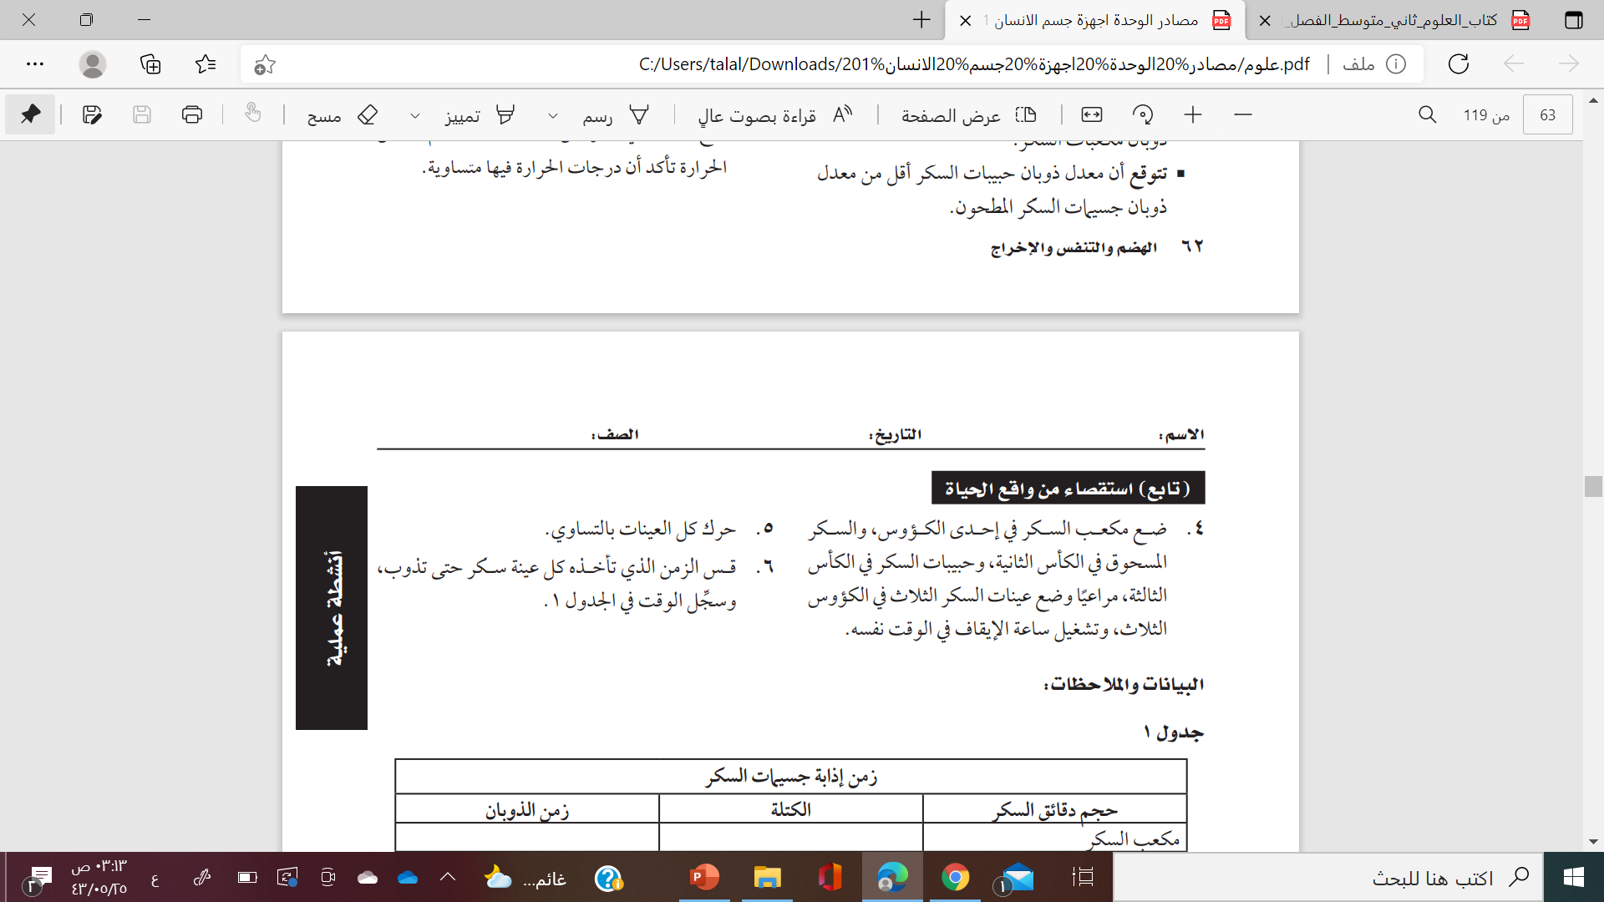
التهيئة
مصادر الفصول صفحة62-63

Slide 4
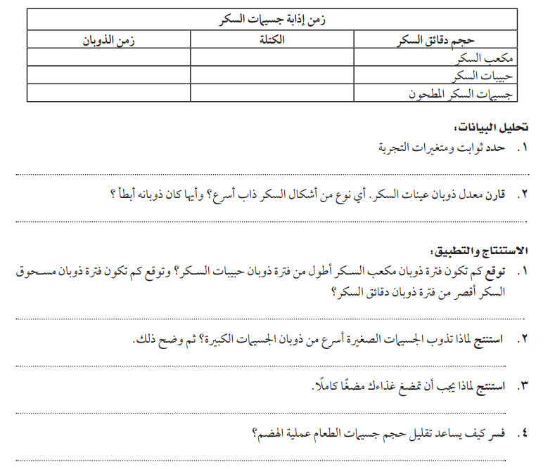

Slide 5
الجهاز الهضمي والمواد الغذائية
الاهمية
المفردات الجديدة
توفر عمليات الهضم التي تحدث في الجهاز الهضمي المواد اللازمة للخلايا
تحدد أعضاء الهضم ودور كلا منها
الجزيء : اصغر جزء في المادة يحمل صفاتها ويتكون من ذرة او اكثر
الحركة الدودية
الكيموس
تميز بين الهضم الكيميائي والهضم الميكانيكي
الأهداف
مراجعة المفردات

Slide 6
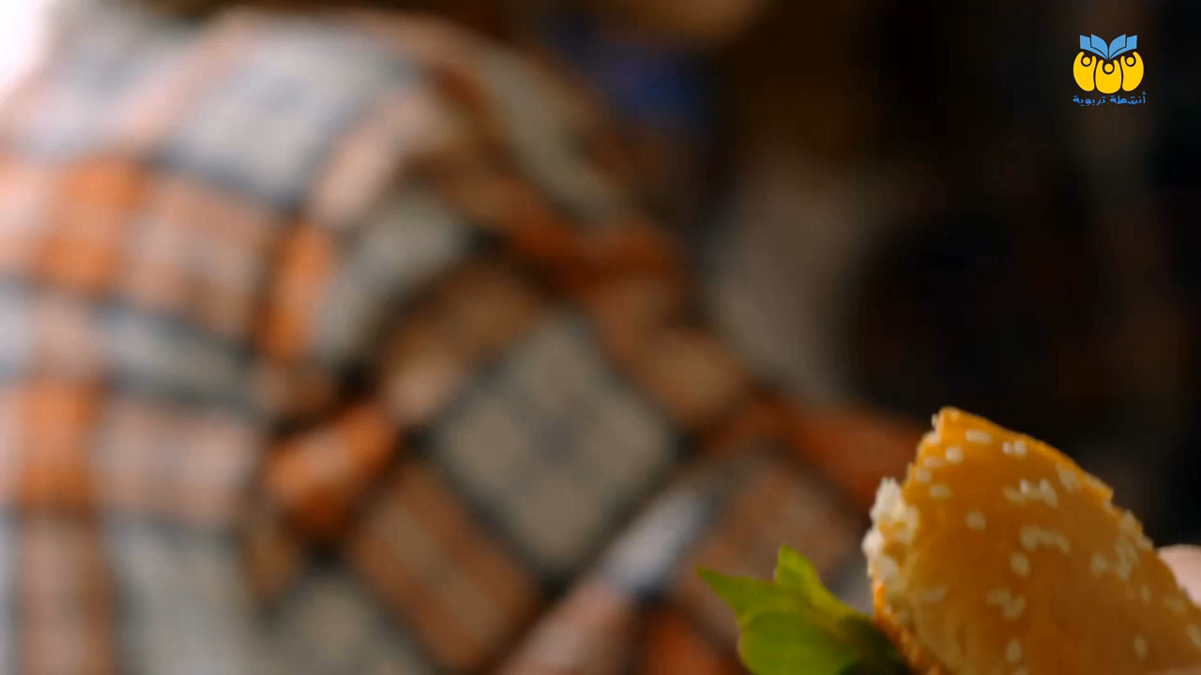
ماهي مكونات الجهاز الهضمي وما الدور الذي يقوم به كل عضو لنشاهد معا

Slide 7
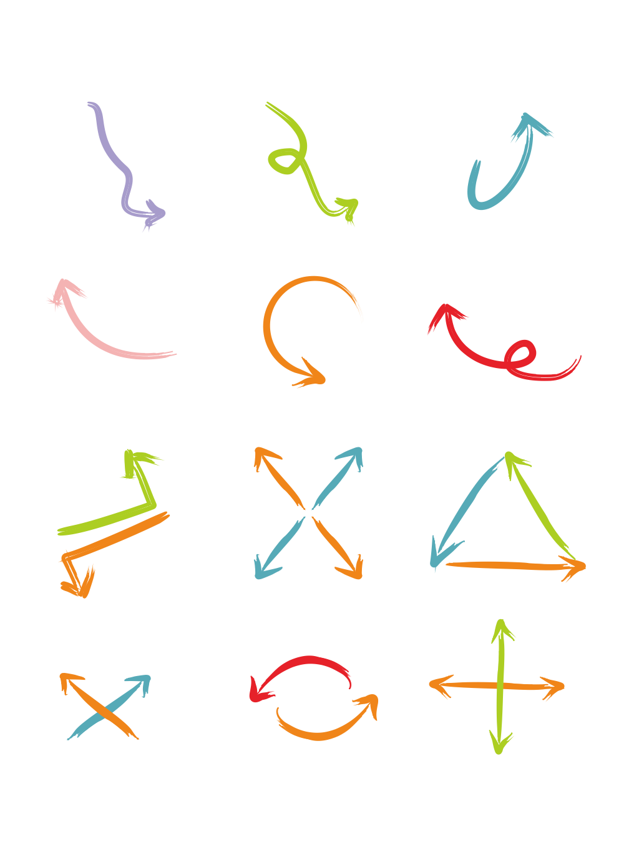
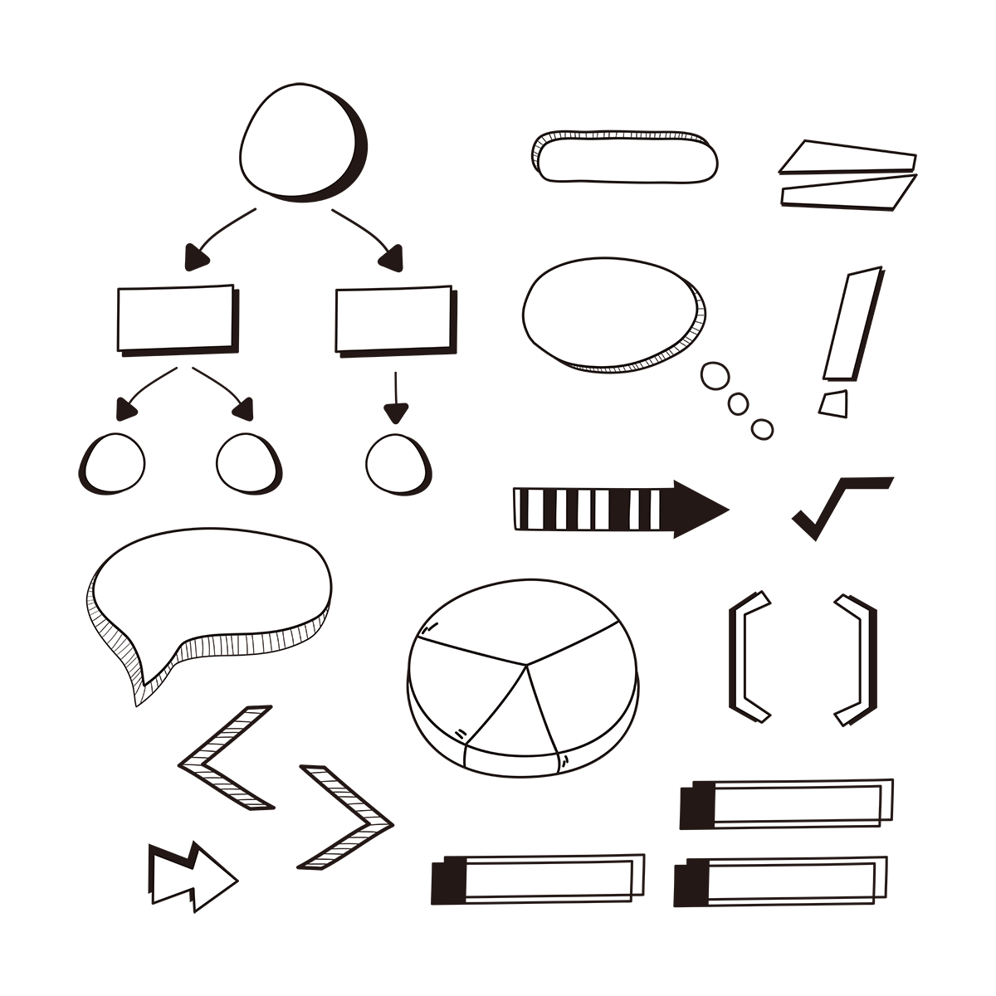
بعد مشاهدة الفيديو و بقراءة النص صفحة 163 ( أعضاء الجهاز الهضمي )
صمم خارطة مفاهيم لمكونات الجهاز الهضمي
مكونات الجهاز الهضمي
ملحقات القناة الهضمية
القناة الهضمية
تنتج وتخزن الانزيمات والمواد الكيميائية التي تساعد على تحليل الطعام
الفم
الاسنان
اللسان
المريء
هضم الطعام وتحليله
المعدة
الغدد اللعابية
الكبد
الأمعاء الدقيقة
الحويصلة
الصفراء
الأمعاء الغليظة
المستقيم
البنكرياس
فتحة الشرج

Slide 8
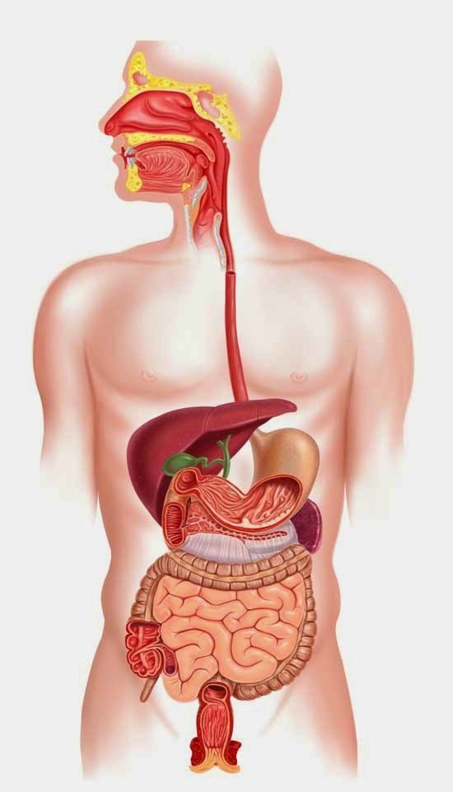
الاسنان
الفم
اللسان
الغدد اللعابية
المريء
الكبد
المعدة
الحويصلة الصفراء
الامعاء الدقيقة
البنكرياس
الامعاء الغليظة
المستقيم
فتحة الشرج

Slide 9
الهضم في الفم
هضم كيميائي
هضم ميكانيكي
تعمل الغدد اللعابية الموجودة في جوانب الفم بإنتاج اللعاب الذي يساعد على هضم النشا جزئيا
تقطيع الطعام بالأسنان وخلطه باللعاب ثم يدفع اللسان الطعام الى مؤخرة الفم

Slide 10
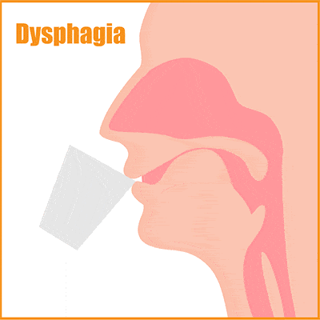
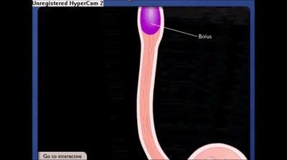
المريء
طوله تقريبا 25 سم يصل بين الفم والمعدة
يوجد في أعلاه نسيج يسمى اللهاه يغلق ممر الهواء اثناء البلع لماذا ؟
تنقبض عضلات المريء الملساء بشكل يسمى الحركة الدودية ليساعد في تمرير الطعام
هل تحدث أي عمليات هضم في المريء؟

Slide 11
المعدة
تفرز
كيس عضلي يتمدد عند دخول الطعام اليه
مادة مخاطية
حمض الهيدروكلوريك
انزيم الببسين
تجعل الطعام اكثر لزوجة وتحمي المعدة من العصارة الهاضمة
يعملان على هضم البروتينات والقضاء على البكتيريا

Slide 12
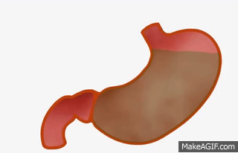
كيف يصبح الطعام بعد انتهاء عمليات الهضم في المعدة وماذا يسمى ؟
يصبح سائل كثيف القوام ويسمى الكيموس
الهضم في المعدة
هضم كيميائي
هضم ميكانيكي
خلط وتحليل الطعام بواسطة عصارة المعدة و انزيم الببسين وحمض الهيدروكلوريك تحليل البروتينات
مزج الطعام وتحريكه للامعاء بواسطة عضلات المعدة

Slide 13
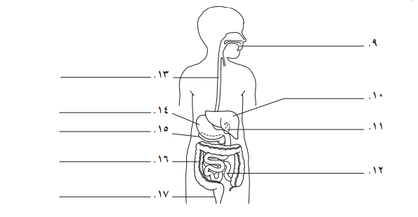
هل بامكانك تحديد مكونات الجهاز الهضمي على الصورة التالية
تقويم مرحلي

Slide 14
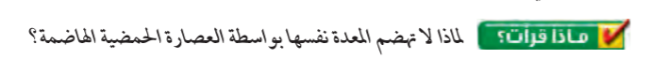

لأنها محمية بطبقة من المخاط

Slide 15



تقويم ختامي
يسمى السائل كثيف القوام الذي ينتج بعد عمليات الهضم بالمعدة بالكيموس
يحدث في الفم هضم ميكانيكي فقط
يتكون الجهاز الهضمي من القناة الهضمية وملحقاتها
يحدث في المريء هضم ميكانيكي
يحدث الهضم الكيميائي في المعدة بواسطة انزيم الببسين وحمض الهيدروكلوريك لهضم البروتينات
يساعد اللعاب الموجود في الفم على هضم النشويات هضم كيميائي

Slide 16

سنكمل رحلة الطعام في الجهاز الهضمي الدرس القادمة باذن الله لنرى ماذا يحدث للكيموس بعد مغادرة المعدة
لا ننسى حل الواجب
ومراجعة الدرس السابق
الى اللقاء في الحصة القادمة

Slide 17

ماهي المراحل التي يمر بها الطعام في الجهاز الهضمي

Slide 18
ما أنواع الهضم وما الفرق بينها

Slide 19
ماهي الانزيمات وما دورها في عمليات الهضم

